Slide 1
Estruturas de Repetição
Aula 4

Slide 2

Repetir Instruções
Vamos começar com um estudo de caso simples: Imagine que Bart Simpson tenha aprontado na escola (como sempre). Sua professora o castigou mandando-o que escreva 100 vezes a frase “Serei um bom aluno a partir de agora”; ele se deu mal nessa.
Bom, nosso objetivo seria tentar ajudar o Bart. Podemos criar um programa para imprimir essa frase 100 vezes? Parece ser algo simples.
Como você faria? (pense um pouco)

Slide 3
Repetir Instruções
De início, uma solução poderia ser algo do tipo: escreva(“Serei um bom aluno a partir de agora”) // #1 escreva(“Serei um bom aluno a partir de agora”) // #2 escreva(“Serei um bom aluno a partir de agora”) // #3 //... e repetimos isso, até chegar em 100
Claramente, isso seria um pouco repetitivo e daria muito trabalho pra gente.
Além disso, e se o Bart aprontasse de novo e a professora o castigasse a escrever 200 vezes ao invés de 100? O que faríamos? Escreveríamos linhas e linhas do comando escreva toda vez que ele aprontasse?

Slide 4
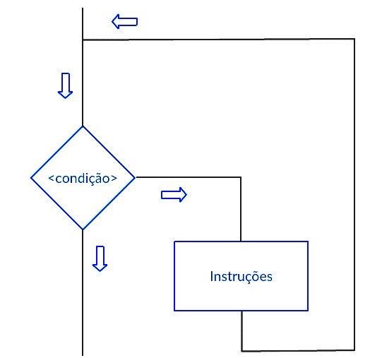
Repetir Instruções
Será que seria possível fazer algo para que o comando escreva seja repetido várias vezes? No caso, enquanto o programa não imprimisse a frase “Serei um bom aluno a partir de agora” 100 vezes, o comando escreva continuaria a ser executado.
A estrutura de repetição ENQUANTO serve, para fazer isso. Ela define que, enquanto uma certa condição (que deve ser uma expressão lógica) for verdadeira, um determinado conjunto de instruções deve continuar a ser executado.
Por exemplo:
// Enquanto (Bart não terminar de escrever) faça ele // escrever até terminar enquanto (<condicao>) faca // Instruções

Slide 5
Estrutura do ENQUANTO - 1
Seu funcionamento é tão simples quanto o SE-ENTAO, só que as instruções dentro do seu bloco de código serão repetidas várias vezes, formando o que chamamos de “loop” (laço) enquanto a expressão testada continuar resultando em verdadeiro.
contador <- 0 enquanto (contador < 100) faca escreva(“Serei um bom aluno a partir de agora”) contador <- contador + 1 fimenquanto
variável que contará o número de vezes
expressão lógica a ser testada
inicia o bloco de código
bloco que irá ser repetido enquanto a condição for verdadeira
fim do ENQUANTO

Slide 6
Estrutura do ENQUANTO - 2
Então, para entender como funciona o exemplo anterior, vamos revisar cada instrução detalhadamente:
contador <- 0
No caso, subentendemos que uma variável chamada de contador, que será do tipo inteiro, foi declarada e nessa linha atribuímos o valor 0 para ela.
Usamos essa variável para realizar a contagem da quantidade de repetições do ENQUANTO que já aconteceram. Por isso ela começa com o valor 0 (pois neste momento não houve repetição nenhuma ainda) e será aumentada em uma unidade a cada repetição. Já que queremos que o bloco de código seja repetido 100 vezes; quando essa variável chegar a 100, as repetições iram parar.

Slide 7
Estrutura do ENQUANTO - 3
Na próxima linha, temos:
enquanto (contador < 100) faca
Aqui, verificamos se a variável contador é menor que 100, como, no começo, ela é igual a 0 (zero), isso resulta em verdadeiro, o que significa que o bloco de código do ENQUANTO será executado.
Em outras palavras seria: Enquanto o valor da variável contador for menor que 100 faça alguma coisa.
Com isso, podemos observar que, assim como o SE-ENTAO, o ENQUANTO precisa de um valor lógico verdadeiro para executar o seu bloco de instruções.

Slide 8
Estrutura do ENQUANTO - 4
Dentro do bloco do ENQUANTO, temos:
escreva(“Serei um bom aluno a partir de agora”) contador <- contador + 1
Todas as instruções contidas dentro do bloco do ENQUANTO serão repetidas, enquanto a condição for verdadeira.
Primeiro, colocamos para imprimir a mensagem na tela.
Na segunda linha, pegamos a variável contador, cujo o valor é, inicialmente, igual a 0 (zero), e atribuímos o valor atual dela mesmo (zero) mais um. Isso aumenta o valor do contador em uma unidade, ou seja, a variável contador para a ser 1 (0+1=1).
Na segunda vez que passar o loop de repetição, será impresso novamente a mensagem e será feita novamente o incremento do contador. Neste caso, o contador passará a ter o valor 2 (1+2=2).
Em todas as próximas vezes, será escrita a mensagem e incrementada a variável contador (3, 4, 5 … 100), até que contador atinja o valor 100, encerrando a repetição.

Slide 9
Estrutura do ENQUANTO
O FIM-ENQUANTO marca o fim do bloco do ENQUANTO. Ele é obrigatório. Não se esqueça dele!
A última linha é:
FIMENQUANTO
Chegando nessa linha, o loop volta para a verificação do início:
ENQUANTO (contador < 100) FACA
Nesse momento, a variável contador com seu valor incrementado é verificada mais uma vez. Se a condição ainda for verdadeira (se contador for menor que 100) o bloco de código é executado novamente, senão (contador não é menor que 100) a repetição acaba.
Perceba que a cada vez que o loop rodar é acrescido +1 ao contador, ao final é verificado se esse contador chegou a 100, se não o loop continua.
O loop só vai parar quando o contador chegar a 100. Neste caso, quando a condição for testada, ela não será mais verdadeira e o bloco de instruções do ENQUANTO não será mais executado.

Slide 10
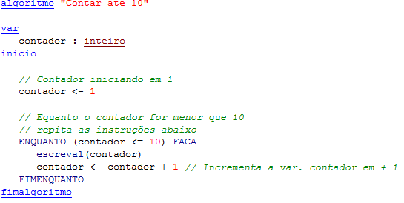
Exemplo Prático
A ideia é simples: criar um programa que conte até 10. Isso é muito simples quando sabemos utilizar corretamente a estrutura do ENQUANTO.
No exemplo anterior, o contador começa de zero e o laço se repetia enquanto ele não fosse 100 (isso totalizava 100 repetições). Nesse exemplo, começamos o contador de 1 e, como queremos repetiar 10 vezes, a condição do laço é o contador ser menor ou igual a 10 e não só menor (o que totalizará 10 repetições). Você, programador, é quem define como o laço vai ser “controlado”.

Slide 11
Código Completo
VisuAlg
algoritmo "Contador" var contador: INTEIRO inicio // Contador iniciando em 1 contador <- 1 // Enquanto o contador for menor que 10 // repita as insttruções abaixo ENQUANTO (contador <= 10) FACA escreval(contador) contador <- contador + 1 // Incrementa a var. contador em + 1 FIMENQUANTO fimalgoritmo

Slide 12
Código Completo
Portugol Studio
programa { funcao inicio() { // Contador iniciando em 1 inteiro contador = 1 // Enquanto o contador for menor que 10 // repita as insttruções abaixo enquanto (contador <= 10) { escreva(contador + "\n") contador = contador + 1 } } }

Slide 13
Importante
O laço de repetição terá sua execução interrompida quando a condição que “controla o laço” for testada e não for verdadeira.
Entretanto, se dentro do laço a condição que “controla” o laço de repetição torna-se falsa, mas há outras instruções ainda a serem executadas, antes de testar a condição novamente, essas instruções serão executadas normalmente.
O laço só “para” quando o teste da condição que o controla resulta em FALSO. Esse teste só acontece no começo de cada iteração (repetição). No exemplo abaixo, as instruções após o contador seriam executadas, mesmo quando o contador atingir o valor de 100.
contador <- 0 enquanto (contador < 100) faca contador <- contador + 1 escreva(“o valor do contador é ” + contador) fimenquanto

Slide 14

Loop Infinito
Uma situação muito comum em programação é a criação de um laço infinito, que corresponde ao momento em que o programa entra em uma estrutura de repetição, mas a condição que controla o laço NUNCA resulta em um valor FALSO.
Sabendo disso, cuidado ao definir a condição de parada para que, em algum momento, essa condição seja alcançada e o laço pare.
No exemplo anterior, a condição de parada foi o contador ter o valor maior ou igual que 100. Caso não houvesse o incremento do valor da variável em +1 a cada repetição o valor do contador não mudaria e nunca seria maior ou igual 100, o que acabaria em um loop infinito.

Slide 15
Exercício
Chico tem 1,50m e cresce 2 centímetros por ano, enquanto Juca tem 1,10m e cresce 3 centímetros por ano. Construir um algoritmo que calcule e imprima quantos anos serão necessários para que Juca seja maior que Chico.
Escreva um algoritmo para ler 2 valores e se o segundo valor informado for ZERO, deve ser lido um novo valor, ou seja, para o segundo valor não pode ser aceito o valor zero e imprimir o resultado da divisão do primeiro valor lido pelo segundo valor lido.
Notes:
// Variáveis para armazenar os valores iniciais
let alturaChico = 1.50; // Altura inicial de Chico (em metros)
let alturaJuca = 1.10; // Altura inicial de Juca (em metros)
let crescimentoChico = 0.02; // Crescimento anual de Chico (em metros)
let crescimentoJuca = 0.03; // Crescimento anual de Juca (em metros)
// Variável para contar os anos
let anos = 0;
// Diferença inicial de altura
let diferencaAltura = alturaChico - alturaJuca;
// Loop para calcular os anos necessários
while (diferencaAltura > 0) {
// Aumenta a altura de Chico e Juca de acordo com o crescimento anual
alturaChico += crescimentoChico;
alturaJuca += crescimentoJuca;
// Recalcula a diferença de altura
diferencaAltura = alturaChico - alturaJuca;
// Incrementa o contador de anos
anos++;
}
// Imprime o resultado final
console.log(`Serão necessários ${anos} anos para que Juca seja maior que Chico.`);

Slide 16
Aprenda Mais...
Curso em Vídeo - Estruturas de Repetição 1 - Curso de Algoritmos #09 - Gustavo Guanabara <https://youtu.be/U5PnCt58Q68>
Jovem Programador - Lógica de Programação com VisualG Estrutura de Repetição - Enquanto - 05 <https://youtu.be/8-JWuzb-gIE>
Programando do Zero - Portugol - Utilizando o Enquanto #20 <https://youtu.be/llEikUjkveU>
Bóson Treinamentos - 13 - Lógica de Programação - Estruturas de Repetição (Loop) - ENQUANTO <https://youtu.be/6BLB0fBqzlg>
Estrutura de repetição ENQUANTO <http://www.dicasdeprogramacao.com.br/estrutura-de-repeticao-enquanto/>

Slide 17
Repetir com Interação do Usuário
Vamos a mais um estudo de caso simples: Por algum motivo precisamos criar um software que some números digitados pelo usuário e enquanto o usuário quiser digitar números, o programa deve ir somando todos eles. No momento que ele desejar parar de digitar, o programa deve imprimir na tela a soma de todos os números.
Primeiro, pensamos em criar um ENQUANTO, para sempre pedir para o usuário ir digitando os números para serem somados: enquanto (<usuário quiser>) faca escreva(“Digite um número para ser somado: ”) leia(numero) soma <- soma + numero fimenquanto

Slide 18
Repetir com Interação do Usuário
Observando o código anterior, vemos que usamos duas variáveis, uma para receber o número do usuário (numero: inteiro) e outra para incrementar a soma dos números (soma: inteiro), então subentendemos que essas variáveis já foram declaradas.
Então, o código anterior vai sempre pedir para o usuário um número e esse número vai sendo somado a variável soma.
Só falta a condição de parada, que, como descrito antes, seria até o usuário desejar parar de digitar, para isso podemos simplesmente perguntar pra ele se ele quer continuar digitando ou não.
enquanto (resposta = “S”) faca escreva(“Digite um número para ser somado: ”) leia(numero) soma <- soma + numero escreva(“Deseja continuar digitando? [S/N] ”) leia(resposta) fimenquanto

Slide 19
Repetir com Interação do Usuário
O que fizemos foi simplesmente criar uma variável (resposta: caractere), colocamos a condição de parada para que seja se o valor dessa variável for igual a S e no fim perguntamos se o usuário quer continuar, se ele digitar S a verificação vai retornar verdadeiro, afinal o valor da resposta vai ser S, e então o loop vai continuar, caso o usuário digite qualquer outro valor o loop para.
Se deixarmos o código como está no slide anterior, o loop nunca vai iniciar, pois não atribuímos nenhum valor a variável resposta, ou seja ela não é igual a S ainda, portanto a comparação não retorna verdadeiro na verificação do enquanto. No código abaixo, damos o valor “S” pra ela antes do loop, para garantir que se vai entrar no loop, ao menos uma vez.
resposta <- “S” enquanto (resposta = “S”) faca escreva(“Digite um número para ser somado: ”) leia(numero) soma <- soma + numero escreva(“Deseja continuar digitando? [S/N] ”) leia(resposta) fimenquanto

Slide 20
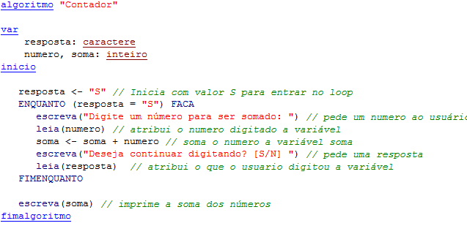
Repetir com Interação do Usuário
No fim é só imprimir a soma dos números:

Slide 21

REPITA ATÉ...
Além do ENQUANTO, existem outras duas estruturas de repetição em Portugol: REPITA-ATÉ e PARA.
Podemos observar que na estrutura ENQUANTO o loop só vai acontecer se a condição for verdadeira quando for testada pela primeira vez, ou seja o escreva, a soma, o leia e outros comandos que colocarmos no bloco do enquanto só vão ser executados se a expressão testada retornar um verdadeiro.
O funcionamento da estrutura REPITA-ATÉ é bem parecida com a do ENQUANTO, porém a condição é testada somente depois que é executado o seu bloco de código, então os comandos são executados e depois é verificado se a expressão retorna um verdadeiro.

Slide 22
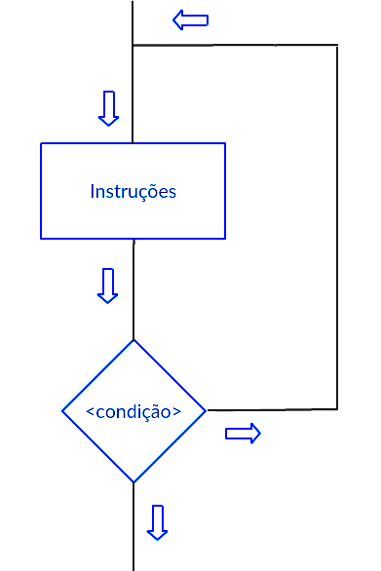
REPITA ATÉ...
Outra diferença para o ENQUANTO é que, no REPITA-ATÉ, o loop vai ser executado ao menos uma vez, antes da condição que o controla ser testada, pois essa condição fica ao final da estrutura.
Além disso, o REPITA-ATÉ para a repetição se a condição de parada for verdadeira.

Slide 23
REPITA ATÉ...
Em outras palavras, se a expressão verificada resultar em um verdadeiro a execução sai do loop, ao contrário do ENQUANTO, que a condição para continuar no loop é que a expressão verificada resulte em verdadeiro.
O REPITA-ATÉ mantém o loop funcionando até que uma certa condição seja atendida. Então, a repetição para.

Slide 24
Estrutura do REPITA-ATÉ
Seu funcionamento é muito parecido com o ENQUANTO, só que todo REPITA-ATE inicia seu bloco de código, antes de testar a expressão que determina se vai ocorrer o loop: repita escreva(“Digite um número: ”) // Pede um número leia(numero) // Atribui o número a variável escreval(numero) // imprime o número ate (numero = 0)
No caso, a estrutura acima vai executar seu bloco de código pelo menos uma vez. Após realizar a leitura do número, será feito o teste do até. Caso a condição ainda não seja atendida,o bloco continuará se repetindo. Ou seja, é para repetir até a condição ser verdadeira.
inicia o bloco de código sem verificar nada ainda
bloco que irá ser repetido
expressão lógica a ser verificada no final do bloco

Slide 25
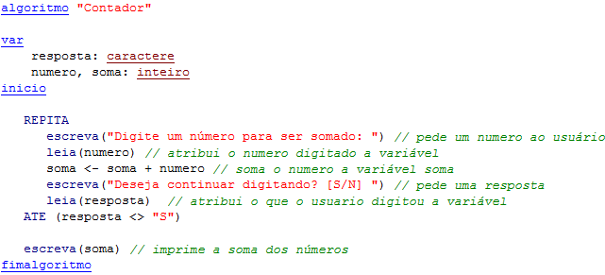
Estrutura do REPITA-ATÉ
Vamos ver como fica o estudo de caso do Contador usando a estrutura REPITA-ATE:

Slide 26
Código Completo
VisuAlg
algoritmo "Contador" var resposta: caractere numero, soma: inteiro inicio REPITA escreva("Digite um número para ser somado: ") leia(numero) soma <- soma + numero escreva("Deseja continuar digitando? [S/N]") leia(resposta) ATE (resposta <> "S") escreva(soma) fimalgoritmo

Slide 27
Código Completo
Portugol Studio
programa { funcao inicio() { cadeia resposta inteiro numero inteiro soma = 0 faca { escreva("Digite um número para ser somado: ") leia(numero) soma <- soma + numero escreva("Deseja continuar digitando? [S/N]") leia(resposta) } enquanto (resposta == "S") } }

Slide 28
Exercício
Escreva um algoritmo para ajudar uma empresa em uma pesquisa de qualidade sobre o sabor de seus chocolates, ele deve apresentar na tela as seguintes escolhas para o usuário:
1 - Saboroso 2 - Sabor Normal 3 - Gosto Ruim
O usuário deve digitar um número correspondente à resposta (1, 2, 3), o programa deve ir pedindo para o usuário respostas até que ele digite um número que não corresponda a nenhuma das escolhas. No fim o programa deve imprimir o número de respostas dada e a porcentagem de cada uma das escolhas.

Slide 29
Aprenda Mais...
Curso em Vídeo - Estruturas de Repetição 2 - Curso de Algoritmos #10 - Gustavo Guanabara <https://youtu.be/fP49L1i_-HU>
JovemProgramadorBR - Lógica de Programação com VisualG Estrutura de Repetição - Repita - 06 <https://youtu.be/cgfe08eg85o>
Hildebrando Ferreira do Nascimento - Aula7 - Laço REPITA - VISUALG <https://youtu.be/5JdAfRat8WI>
Bóson Treinamentos - 14 - Lógica de Programação - Estruturas de Repetição (Loop) - REPITA ATÉ <https://youtu.be/PZJmfp42k00>
Evandro Júnior - Aula 9 - Estrutura de repetição Repita.. ate <https://youtu.be/p2a7eV3vFRw>
Estrutura de repetição REPITA-ATÉ <http://www.dicasdeprogramacao.com.br/estrutura-de-repeticao-repita-ate/>
Comandos de Repetição <http://www.apoioinformatica.inf.br/produtos/item/14-comandos-de-repeticao>

Slide 30
Estrutura PARA
Quando queremos implementar um loop com o número pré-definido de iterações, podemos outra opção é utilizar a estrutura de repetição: PARA.
Vamos voltar com o exemplo do algoritmo para contar até 10:
contador <- 0 enquanto (contador < 100) faca escreva(“Serei um bom aluno a partir de agora”) contador <- contador + 1 fimenquanto
Para utilizar o enquanto, precisamos criar uma variável ”contador” para que ela controle a condição de parada. Essa variável deve ser incrementada a cada repetição do loop.

Slide 31
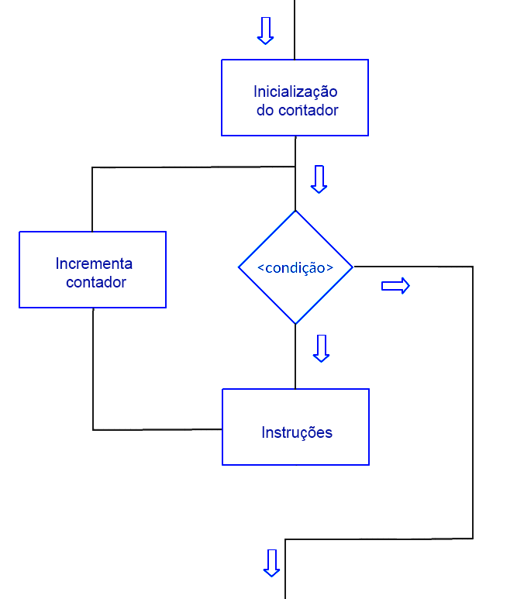
Estrutura PARA
O PARA serve justamente para facilitar esse tipo de iteração,
Partindo do pressuposto que sabemos quantas vezes a estrutura tem que se repetir, podemos usar a estrutura PARA, sem que haja a necessidade de inicializar ou incrementar um contador, pois a própria estrutura fará isso implicitamente e automaticamente.
Por exemplo, em um algoritmo que realize a contagem dos números até 100, com a estrutura PARA, não precisaríamos criar uma condição de parada, pois ela já existe, que é o próprio loop repetir 100 vezes.

Slide 32
Estrutura PARA
A estrutura do PARA tem a seguinte sintaxe: para contador de 1 ate 100 faca escreva(“número ”, contador) // imprime o número fimpara
Basicamente, podemos ler a estrutura acima como: repita o bloco de código de 1 até 100 (i.e., 100 vezes). Em cada repetição, a variável contador é incrementada em + 1, mudando, assim, o valor que estará sendo impresso
O interessante é que não precisamos implementar nenhum codificar explicitamente o incremento do contador, pois isso é feito automaticamente, quando usamos essa estrutura.
contador que vai ser incrementado
valor inicial do contador
até quanto o contador será incrementado
bloco que irá ser repetido
fim do bloco PARA

Slide 33
Algoritmo de Tabuada
Para entender melhor, vamos construir, passo-a-passo, um algoritmo simples de Tabuada: onde o usuário digita um número e o programa deve imprimir esse número multiplicado por números de 1 a 10.
1. Primeiro, vamos declarar as variáveis. Serão três: uma vai ser o contador, a outra que vai representar o número que o usuário vai digitar e, por ultimo, uma que vai ser o resultado da multiplicação em cada repetição do loop.
var numero, contador: inteiro mult: real inicio …....

Slide 34
Algoritmo de Tabuada
2. Em seguida, pedimos para o usuário digitar um número cuja tabuada iremos apresentar:
inicio escreva(“Digite o número para calcular o tabuada: ”) leia(numero) …....
3. Organizamos a estrutura do PARA usando a variável contador que vai iniciar com o valor 1 e vai ser incrementada até 10, ou seja o bloco de código vai repetir de 1 até 10 (dez vezes):
para contador de 1 ate 10 faca …....

Slide 35
Algoritmo de Tabuada
4. Realizamos a multiplicação usando a variável contador, ou seja, em cada repetição a variável mult vai receber o valor da multiplicação da variável numero com o contador (esse que vai ter o valor sempre incrementado em +1).
para contador de 1 ate 10 faca mult <- numero * contador
5. Por último, imprimimos na tela de o resultado da multiplicação com uma formatação que seja mais legível, já que se trata de uma tabuada, e fechamos a estrutura com a palavra reservada FIMPARA.
para contador de 1 ate 10 faca mult <- numero * contador escreva(numero, " X ", contador, " = ", mult) fimpara fimalgoritmo

Slide 36
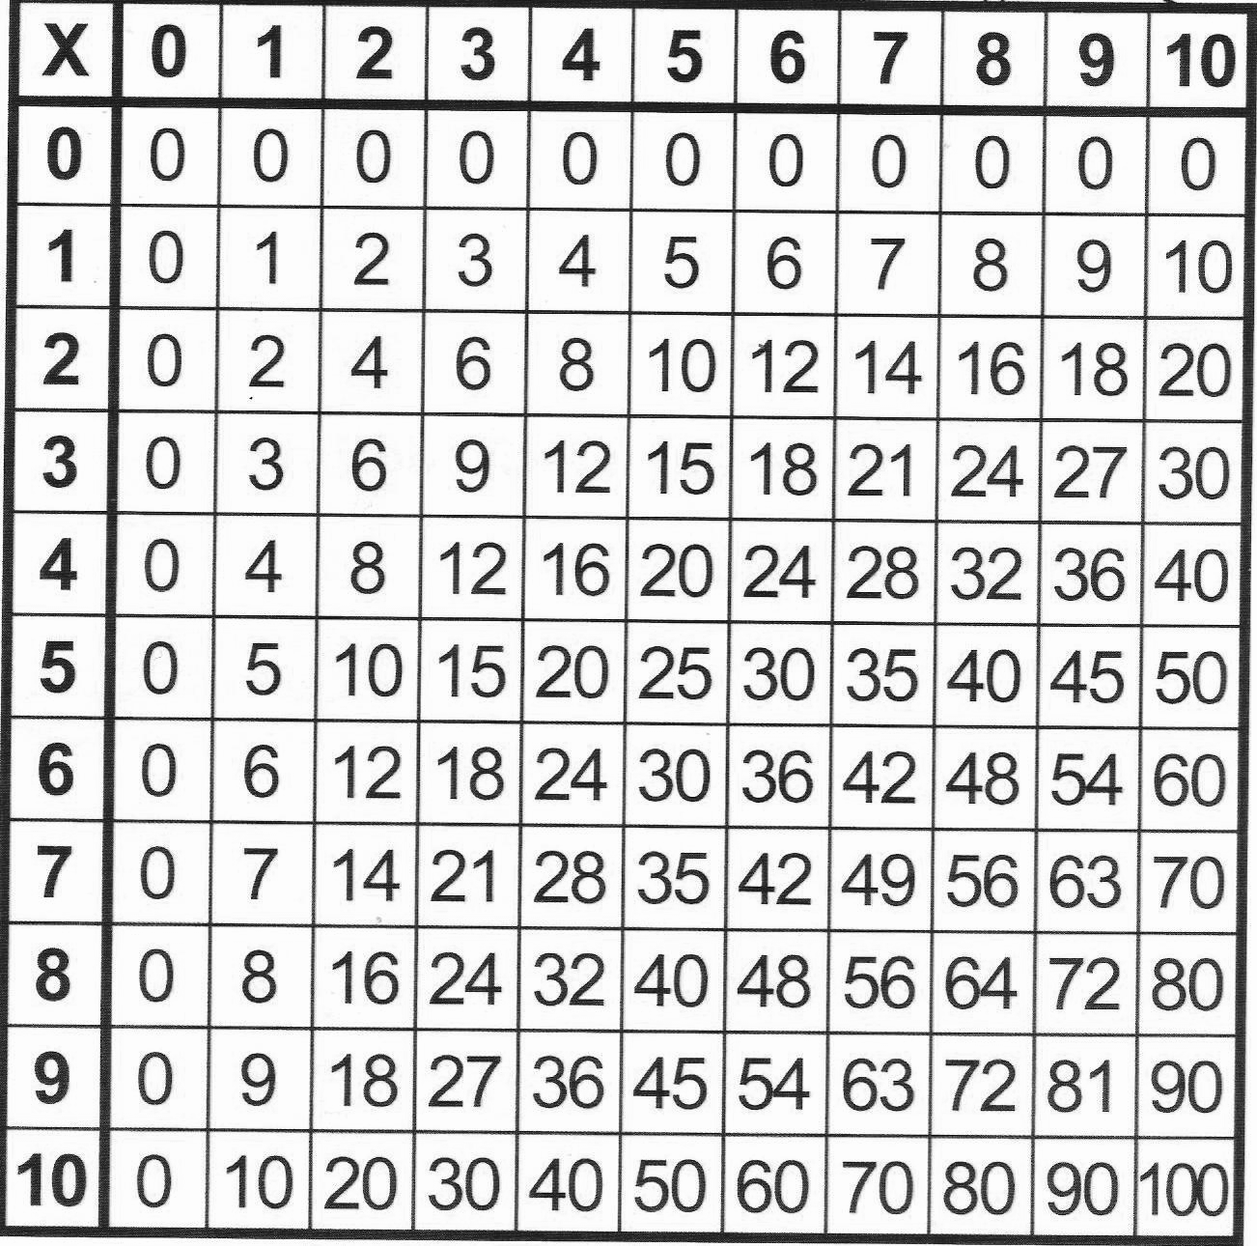
Algoritmo de Tabuada
Ao executar, o programa vai pedir ao usuário um número e vai imprimir algo como:
2 x 1 = 2 2 x 2 = 4 2 x 3 = 6 … 2 x 10 = 20

Slide 37
Código Completo
VisuAlg
algoritmo "Contador" var numero, contador: inteiro mult: real inicio inicio escreva(“Digite o para calcular o tabuada: ”) leia(numero) PARA contador DE 1 ATE 10 FACA mult <- numero * contador escreval(numero, " X ", contador, " = ", mult) FIMPARA fimalgoritmo

Slide 38
Código Completo
Portugol Studio
programa { funcao inicio() { inteiro numero, resultado, contador escreva("Digite o para calcular o tabuada: ") leia(numero) para (contador = 1; contador <= 10; contador++) { resultado = numero * contador escreva (numero, " X ", contador, " = ", resultado , "\n") } } }

Slide 39
Exercício
Escreva um algoritmo para imprimir os números de 1 (inclusive) a 10 (inclusive) em ordem decrescente.
Escreva um algoritmo para imprimir os 10 primeiros números inteiros maiores que 100.

Slide 40
Aprenda Mais...
Curso em Vídeo - Estruturas de Repetição 3 - Curso de Algoritmos #11 - Gustavo Guanabara <https://www.youtube.com/watch?v=WJQz20i7CyI>
JovemProgramadorBR - Lógica de Programação com VisualG - Estrutura de Repetição - Para - 04 <https://www.youtube.com/watch?v=lQjGDLSRUDo>
Estrutura de repetição PARA <http://www.dicasdeprogramacao.com.br/estrutura-de-repeticao-para/>
Me Salva - Me Salva! ALP08 - Algoritmos com Iteração - comando "for" <https://www.youtube.com/watch?v=YEee8TattRo>
Tuto Studio - Visualg Aula 15 - LOOP PARA - <https://youtu.be/gUWhyLsNMDc>

